Slide 1
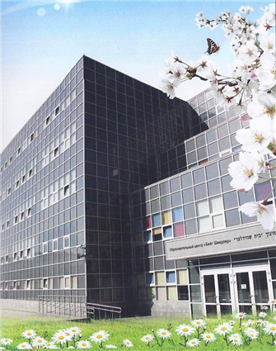
ОСОБЕННОСТИ ОЦЕНИВАНИЯ
УЧЕБНЫХ ДОСТИЖЕНИЙ
МЛАДШИХ ШКОЛЬНИКОВ
ИСТОМИНА Н.А.
УЧИТЕЛЬ НАЧАЛЬНЫХ КЛАССОВ

Slide 2
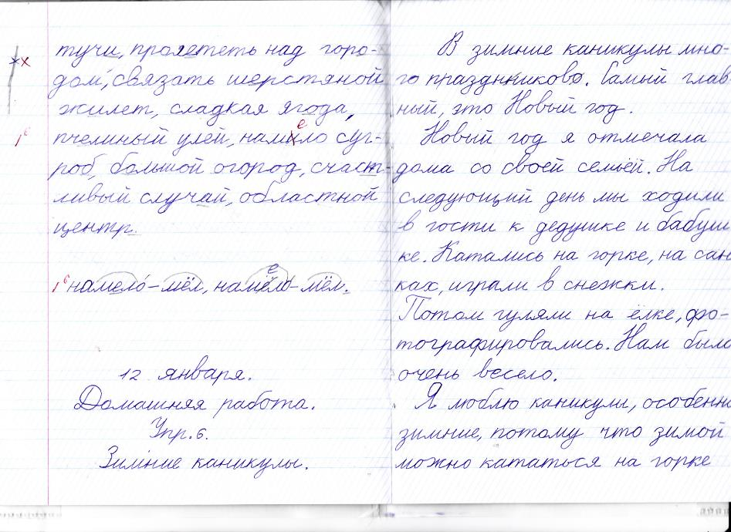
«ВОЛШЕБНЫЕ ЛИНЕЕЧКИ» Г.А.ЦУКЕРМАН

Slide 3
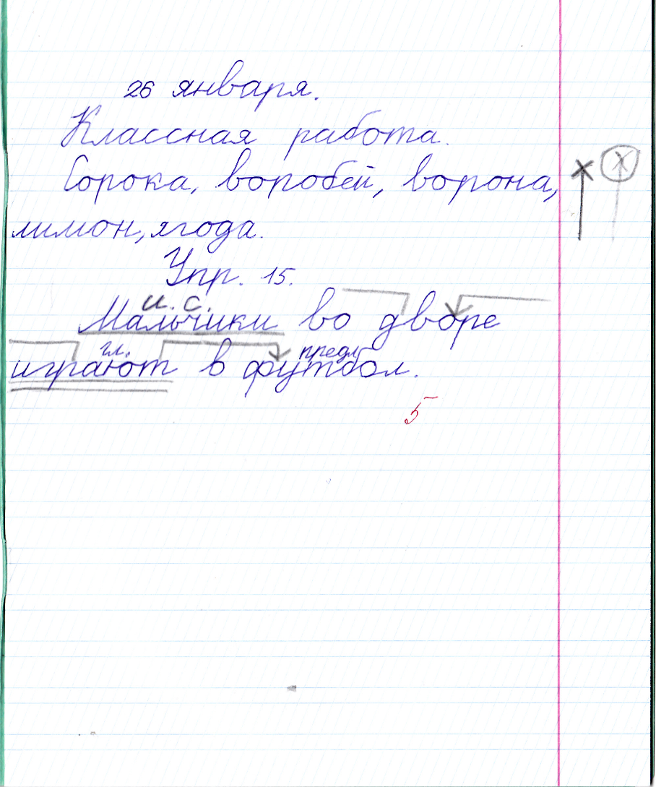

Slide 4
АЛГОРИТМ САМООЦЕНКИ 1 класс
1.Какое было задание?
(учимся вспоминать цель работы)
2.Удалось выполнить задание?
(учимся сравнивать результат с целью)
3.Задание выполнено верно или не совсем?
(учимся находить и признавать ошибки)
4.Выполнил самостоятельно или с чьей-то
помощью?
(учимся оценивать процесс)

Slide 5
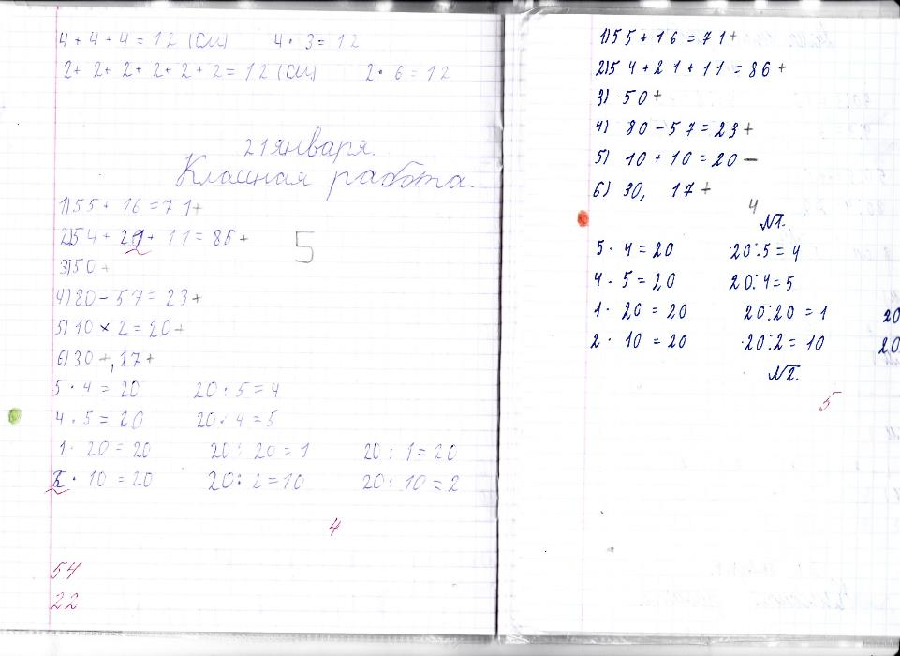
«СВЕТОФОР»

Slide 6
«КАРТОЧКИ СОМНЕНИЙ»
+ «Я ПОНЯЛ ВСЁ»
_ «НЕ СОВСЕМ УСВОИЛ, СОМНЕВАЮСЬ»
? «НЕ ПОНЯЛ»

Slide 7
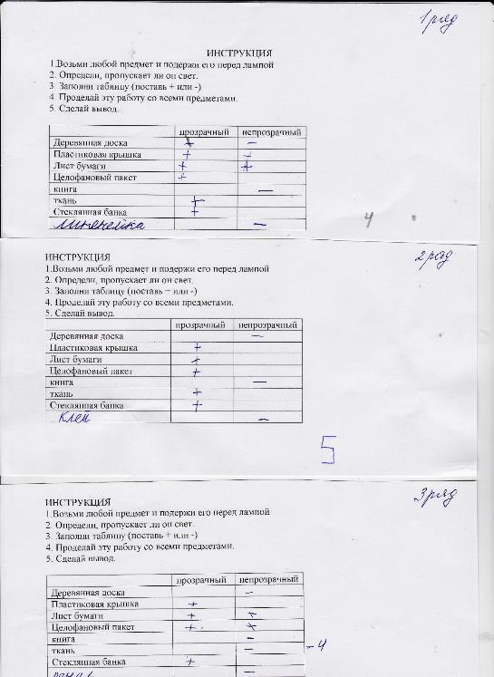
САМООЦЕНКА
ГРУППОВОЙ
РАБОТЫ

Slide 8
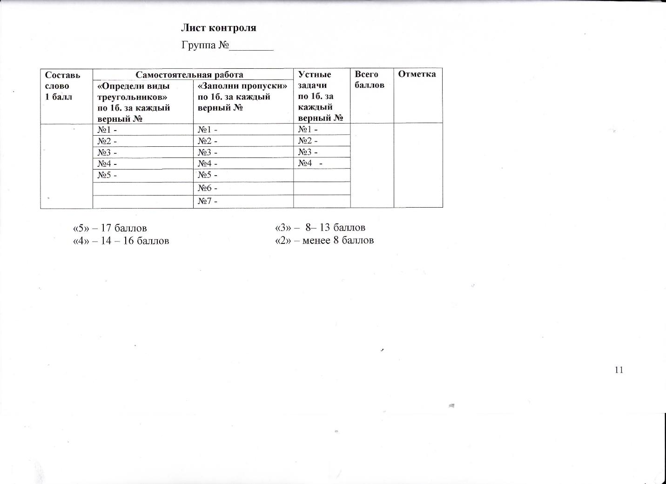
САМООЦЕНКА ГРУППОВОЙ РАБОТЫ

Slide 9
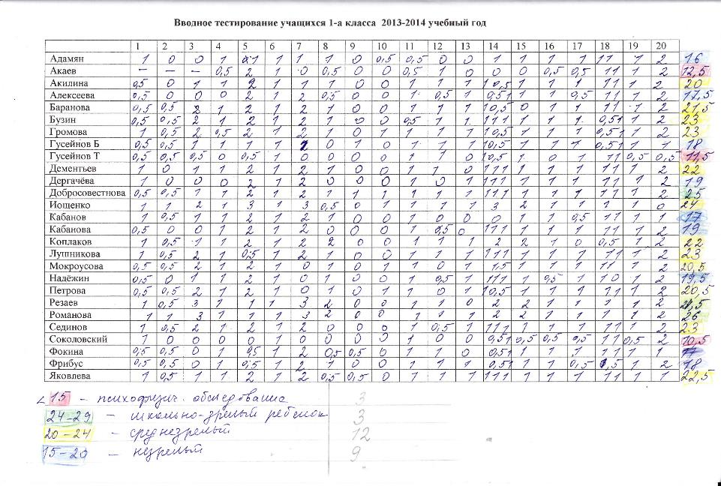
ДИАГНОСТИКА
(ИНДИВИДУАЛЬНЫХ ДОСТИЖЕНИЙ»

Slide 10
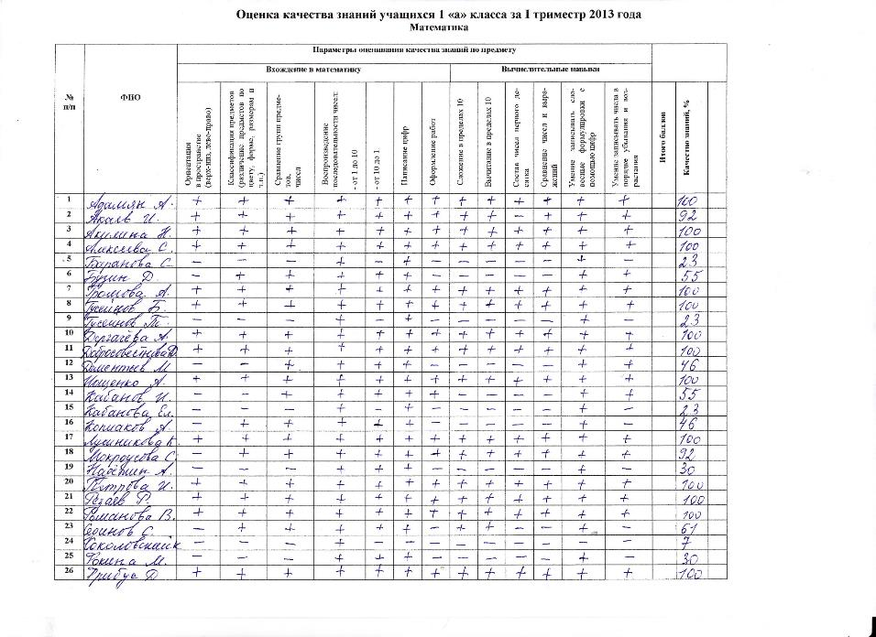
ПРОМЕЖУТОЧНАЯ ДИАГНОСТИКА

Slide 11
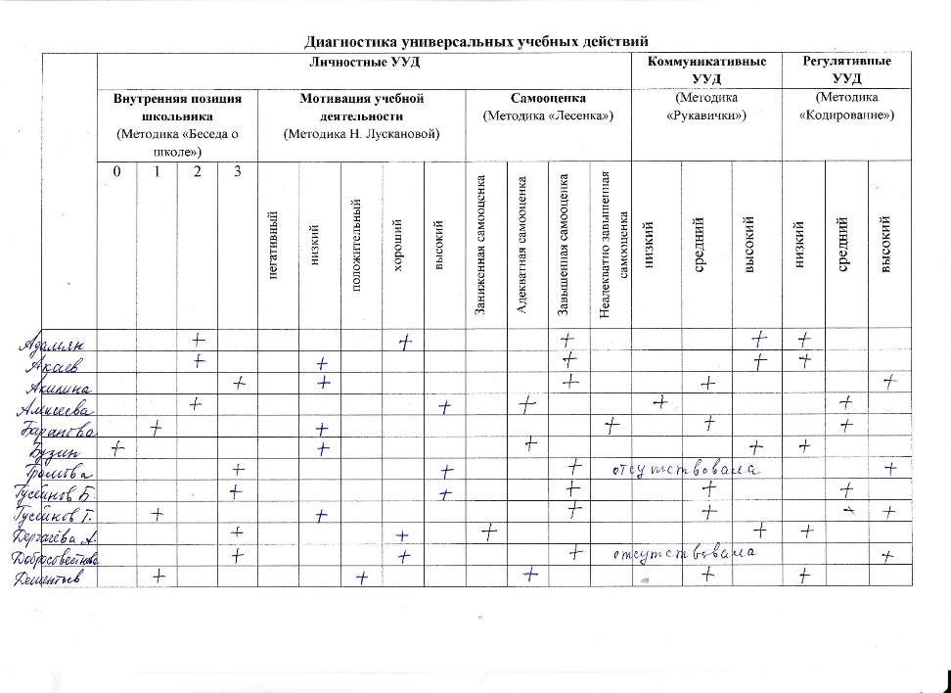
ДИАГНОСТИКА УУД

Slide 12
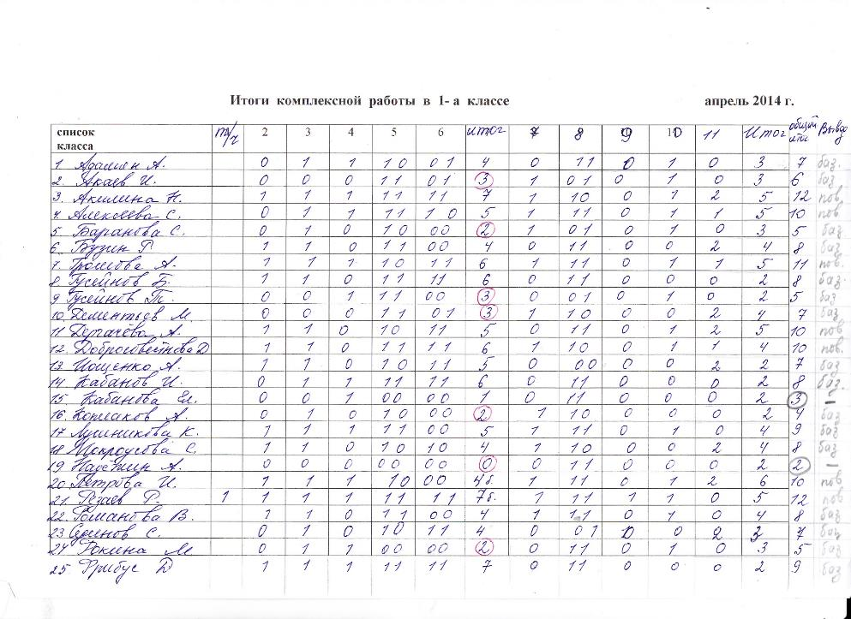
КОМПЛЕКСНАЯ РАБОТА

Slide 13
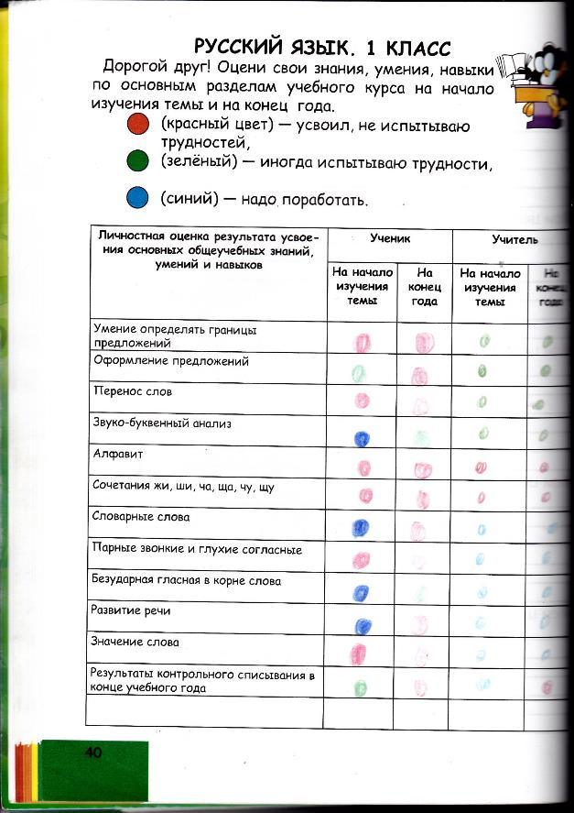
ПОРТФОЛИО ДОСТИЖЕНИЙ

